Slide 1
Bewegingen herkennen met een smartphone
Arne De Brabandere
Menno Keustermans

Slide 2
Inhoud:
Data opmeten
Parameters
Technieken
  + nauwkeurigheid
Weka: machine learning tool
Onderzoeksvraag

Slide 3
Data opmeten
Bewegingen detecteren en normaliseren

Slide 4
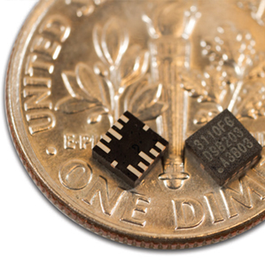
Accelerometer:
Detecteert de versnelling in 3D: x,y,z
  → dit bepaalt de oriëntatie van de smartphone
  z-as = 9,81 m/s^2 = gravitatieversnelling indien smartphone positie niet verandert

Slide 5
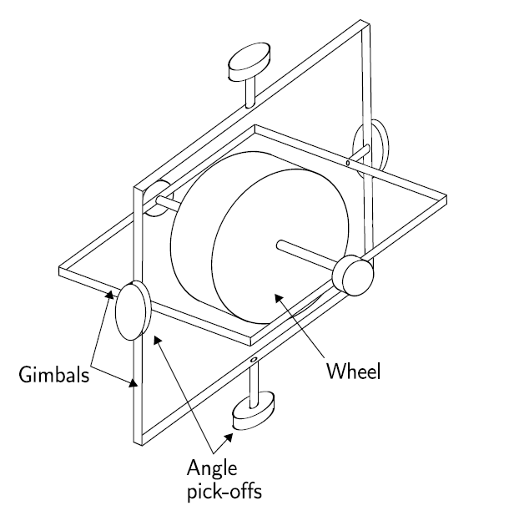
Gyroscoop:
Rotatie van de smartphone detecteren
  → data normaliseren (ongeacht positie van smartphone)
3D : roll, pitch en yaw
samen met accelerometer:
  smartphone = 6D bewegingsdetector

Slide 6
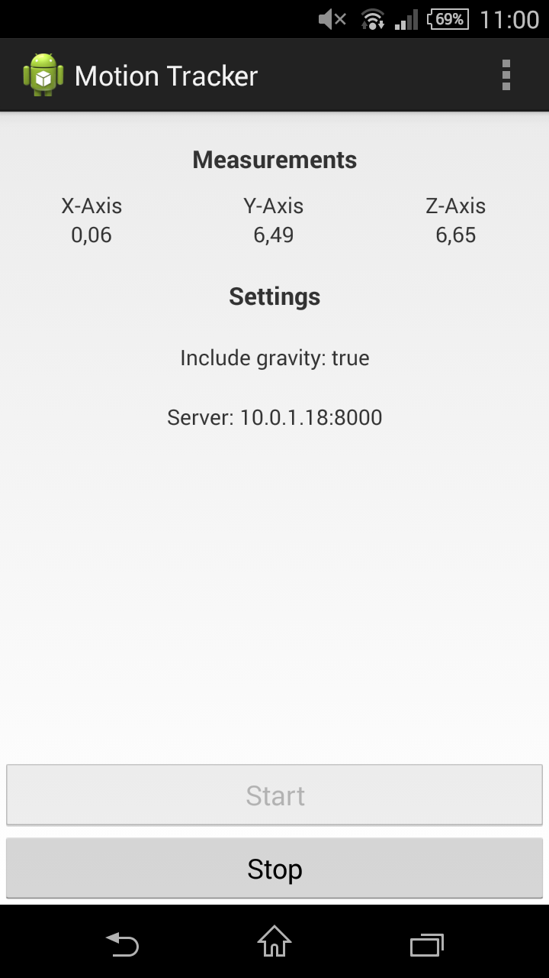
Applicatie:
Meet de acceleratie en de rotatie van de smartphone aan 50 hz
= standaard frequentie
Typische output:
{"timestamp": … ,"r": ...,"q"[..., … , ... ],"p": ...,"a": ..., "z": ..,"y": … ,"x": …}

Slide 7
Features
Parameters nodig voor machine learning technieken

Slide 8
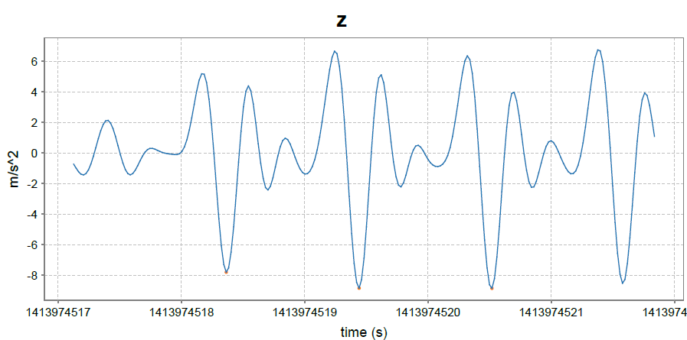
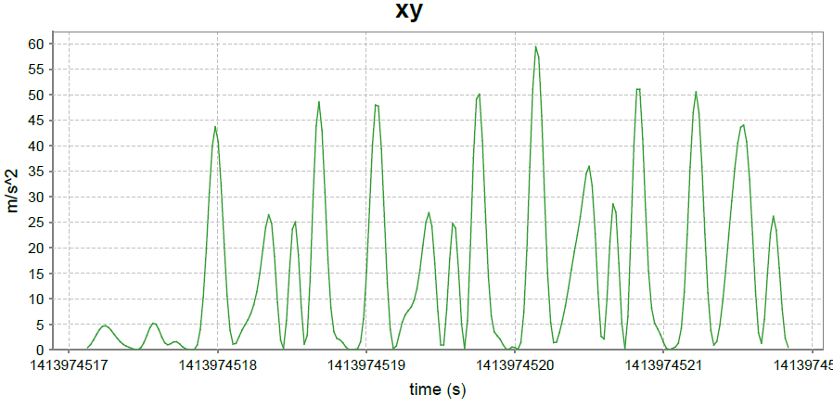
Gemiddelde en standaardafwijking van…
Versnelling:
    Z-as
    XY-vlak
Vermogen van de
  versnelling:
    XY-vlak
    Totaal vermogen

Slide 9
Correlatie
Tussen de versnelling in de z-richting in het xy-vlak
Tussen het vermogen van de versnelling in de z-richting en het xy-vlak

Slide 10
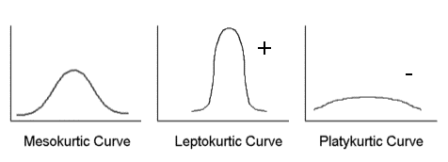
Kurtosis
Maat voor “piekvormigheid” van een signaal
Kurtosis = 0,436

Slide 11
Zero crossing rate
Aantal keer dat een signaal van teken verandert per tijdseenheid

Slide 12
Pieken
Gemiddelde en standaardafwijking van
    Hoogte van de pieken
    Afstand tussen pieken
Berekend voor de versnelling
in de z-richting

Slide 13
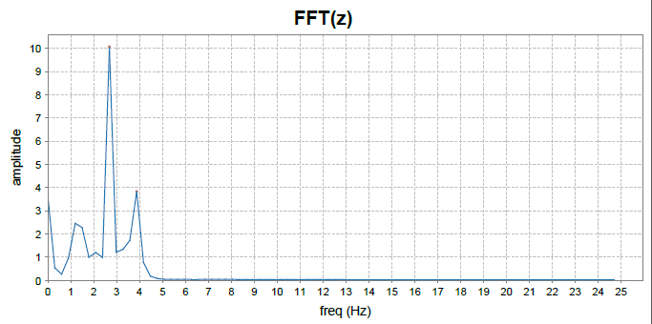
Fourier-transformatie
“Fast Fourier Transform” (FFT)
Berekend voor:
    Versnelling in de z-richting
    Vermogen van de versnelling in het xy-vlak
    Totale versnelling

Slide 14
Classifiers
Bestaande machine learning technieken

Slide 15
Base-level classifiers
Beslissingstabellen
Beslissingsbomen
K-nearest neighbors
SVM
Naive Bayes

Slide 16
Meta-level classifiers
= Base-level classifiers combineren
Voting
      Elke base-level classifier geeft een “stem” voor een activiteit
      Voorspelling = activiteit met meeste stemmen
Stacking
      Algoritme om te leren hoe de base-level classifiers te combineren
      Vervolgens met de afgeleide meta-classifier de activiteit achterhalen
Cascading
Iteratief classifiers combineren
Maar vorige zijn beter

